Slide 1



проект
«В гостях у сказки»
.
Группа «Буратино»

Slide 2


Проблема
В настоящее время, в меняющейся социально-культурной ситуации перед дошкольными учреждениями как никогда
остро стоит проблема формирования у детей интереса к книге. Нынешние дети отдаляются от книги, предпочитая ей телевизор и компьютер, дающие готовые слуховые и зрительные образы.
Трудности формирования у детей связной речи, последовательности рассказа о событиях своей жизни, способности пересказа литературных произведений, составления рассказов по картине и серии картинок, составления описательных рассказов.
Слабо развиты творческие способности детей.

Slide 3


Цели и задачи проекта
Цель проекта.
Развивать интерес к устному народному творчеству (сказкам). Создание условий для активного использования сказок в творческой деятельности детей.

Slide 4
Задачи проекта.
Способствовать формированию интереса к книгам, развивать эмоциональную отзывчивость на литературные произведения и интерес к художественному слову.
Формировать представление о различных видах театра.
Привлекать детей к совместной театрализованной деятельности.
Узнавать сказки по загадкам, костюмам, персонажам…
Развивать диалогическую речь, воображение и мышление
Создавать выразительные образы с помощью интеграции рисования, лепки, аппликации.

Slide 5
Актуальность
Очень важно с ранних лет научить детей постигать культуру своего народа, показать им дорогу в этот сказочный и добрый мир. Русская народная сказка – явление уникальное. В сказочном мире все необычно: животные, наделенные человеческими качествами, предметы, имеющие волшебные свойства и помогающие человеку и многое другое. В течение многих столетий сказка учила добру, справедливости, героизму, любви, давала знания об окружающем мире, воспитывала нравственно, «наставляла» уму – разуму. Если знакомить детей, начиная с раннего возраста, с произведениями устного народного творчества, родной речью, то это будет способствовать духовному, нравственному, патриотическому воспитанию дошкольников и в будущем они сумеют сохранить все культурные ценности нашей Родины.

Slide 6
Тип проекта
* По методу – ролево-игровой, творческий
*По количеству участников – групповой
* По продолжительности - краткосрочный

Slide 7
Предполагаемый результат
Для детей:
Повышение уровня речевого развития.
Развитие индивидуальных особенностей в творческой речевой деятельности.
Использование речевых форм выразительности речи в разных видах деятельности и повседневной жизни.
Повышение интереса к книге.
Для родителей:
Участие родителей в совместной продуктивной деятельности.
Повышение педагогической культуры родителей по проблеме приобщения дошкольников к художественной литературе

Slide 8
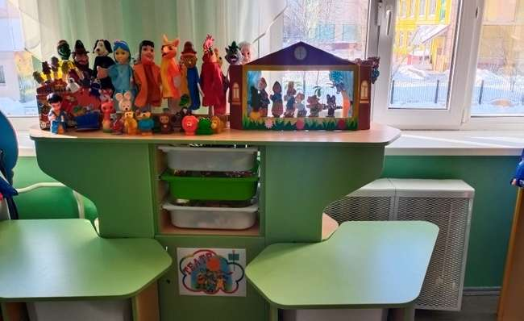
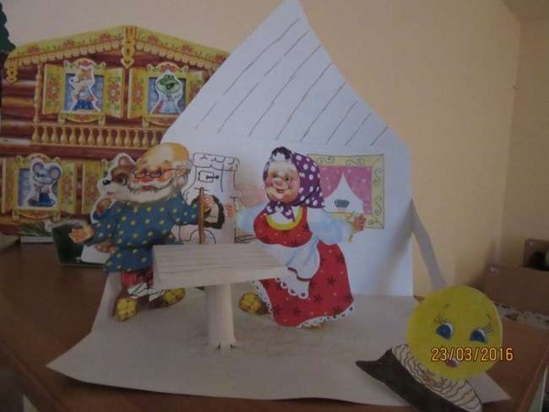
Этапы работы
разработка проекта
практическая деятельность детей и педагогов, направленная на получение результатов
итоги работы

Slide 9
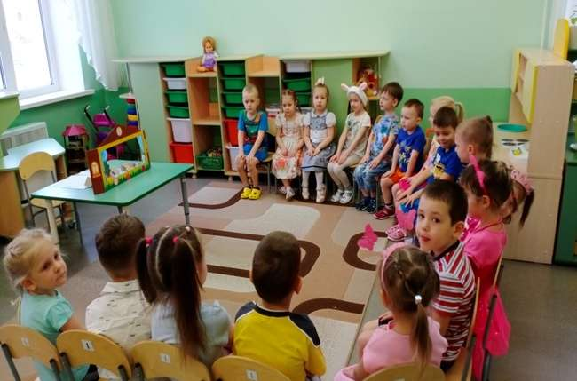
Формы взаимодействия
образовательная деятельность
игры
художественная деятельность
досуг

Slide 10

Работа с детьми

Slide 11
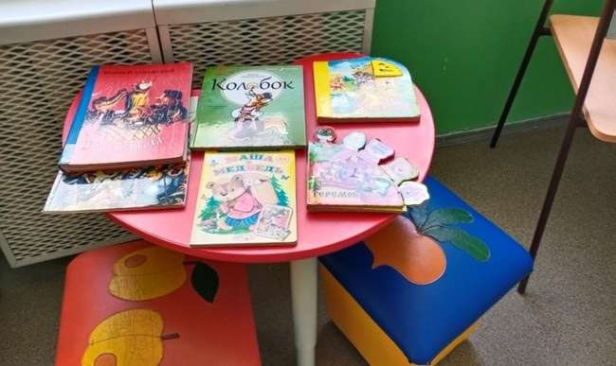
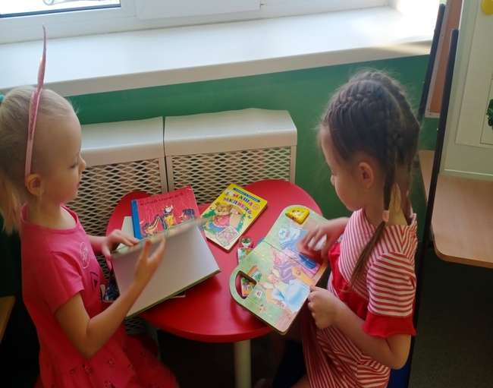
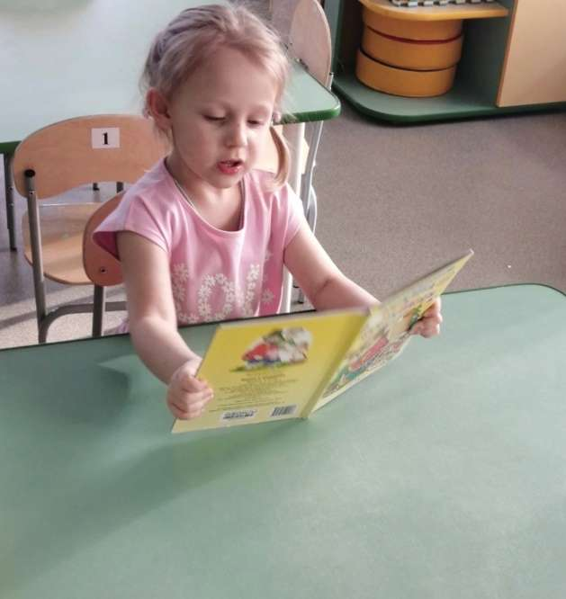
Книжкин дом

Slide 12
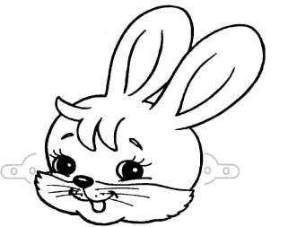

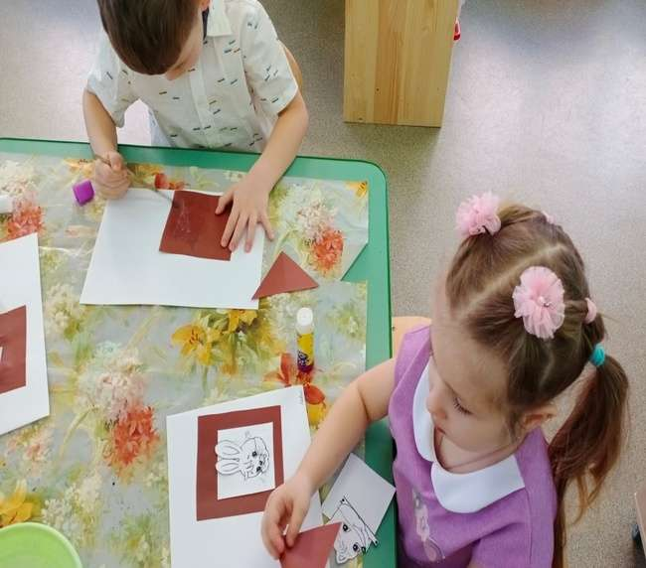
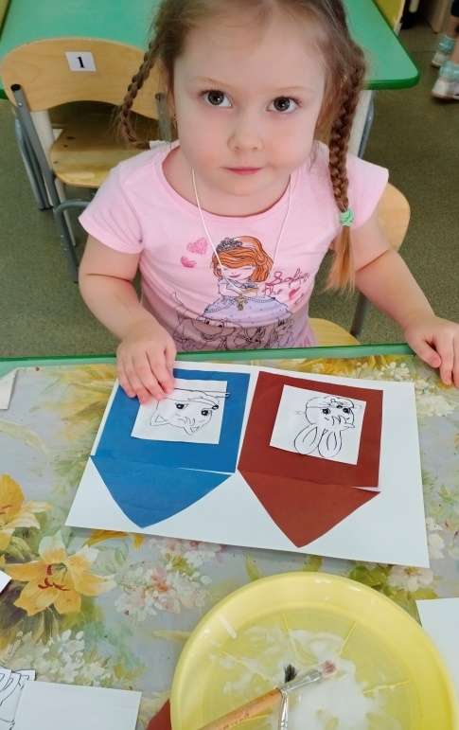
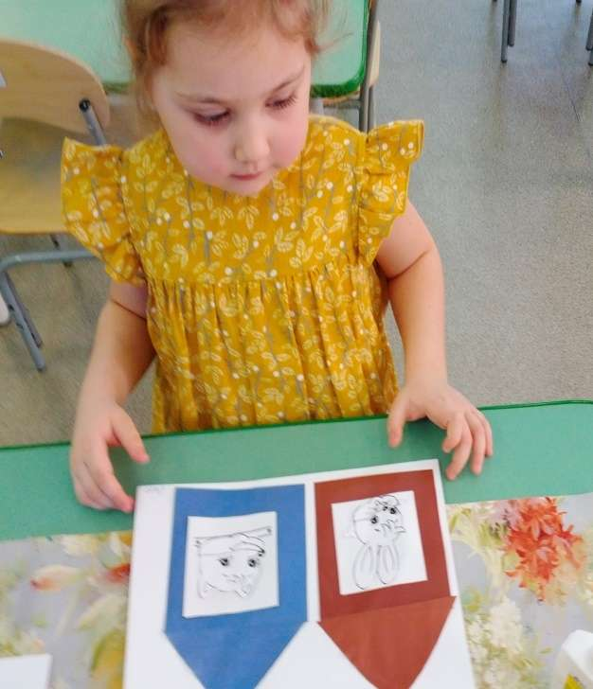
«Заюшкина избушка»
(Аппликация по сказке)

Slide 13
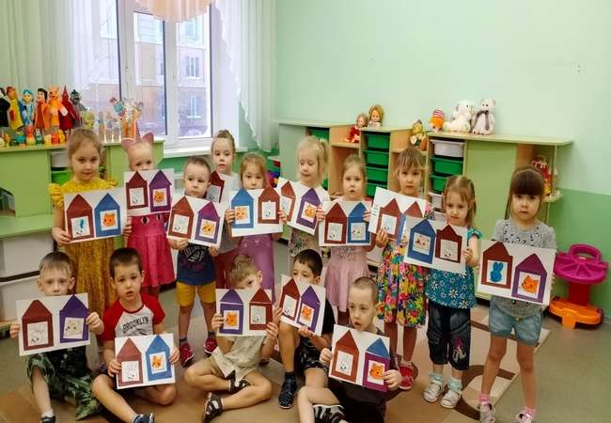
«Заюшкина избушка»
(Аппликация по сказке)

Slide 14
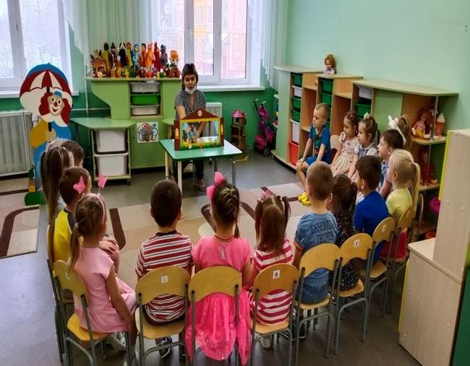
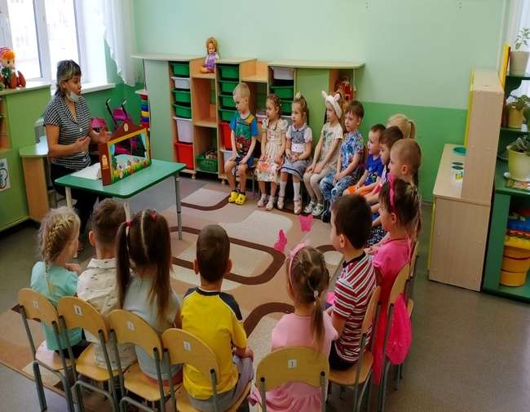
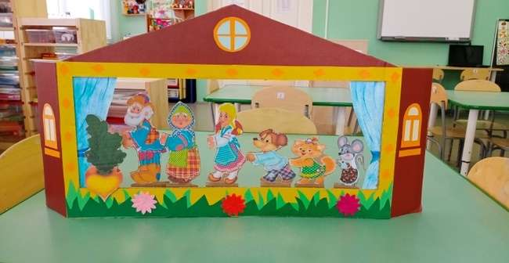
«Репка»

Slide 15
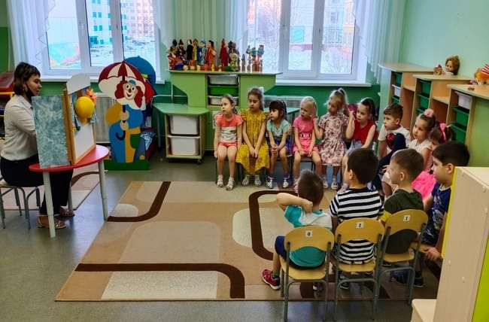
«Колобок»

Slide 16
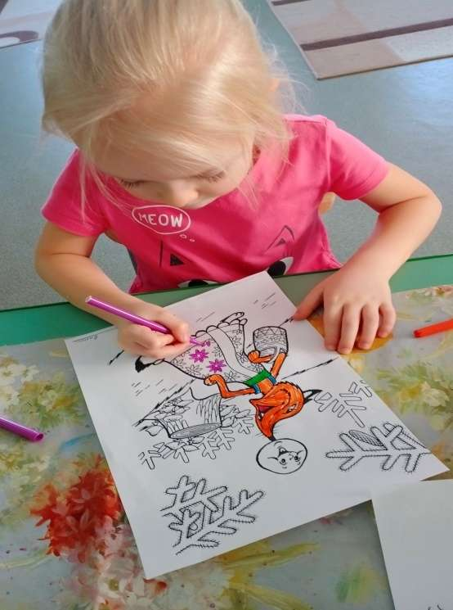
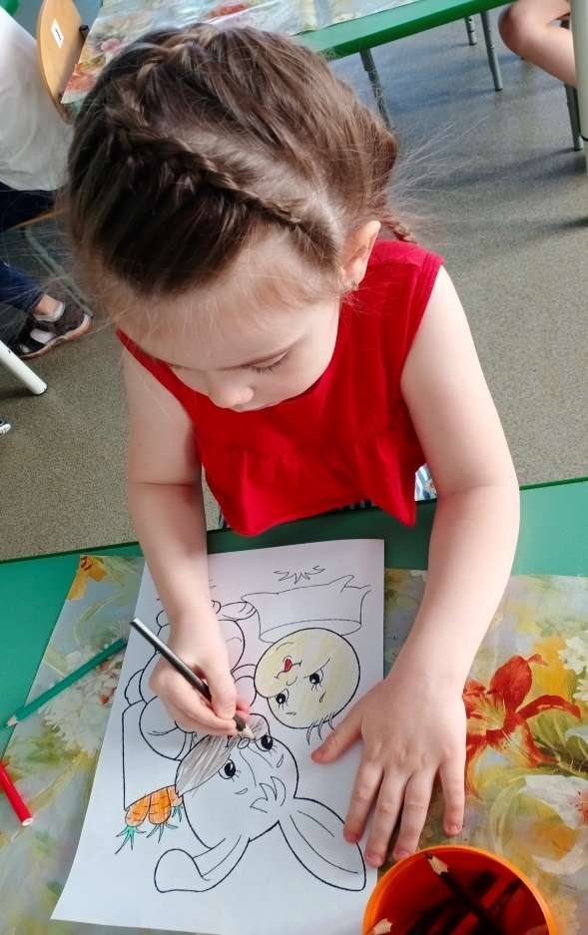
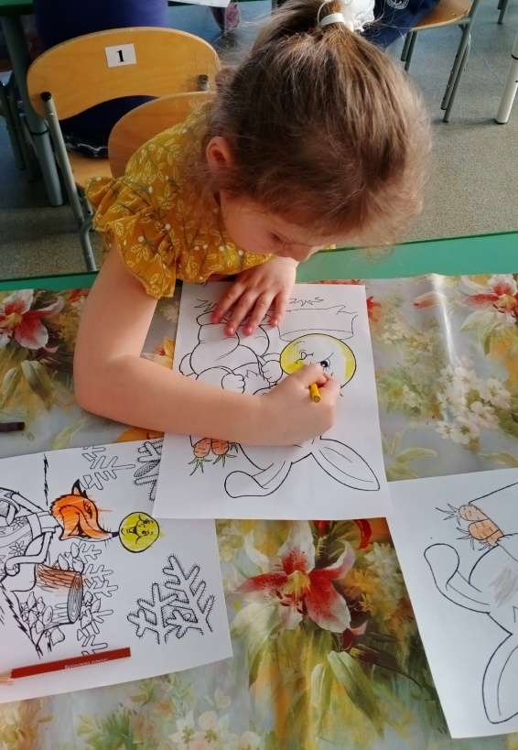
«Колобок»

Slide 17
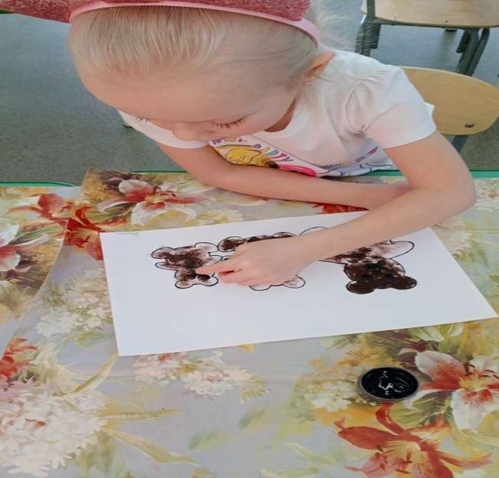
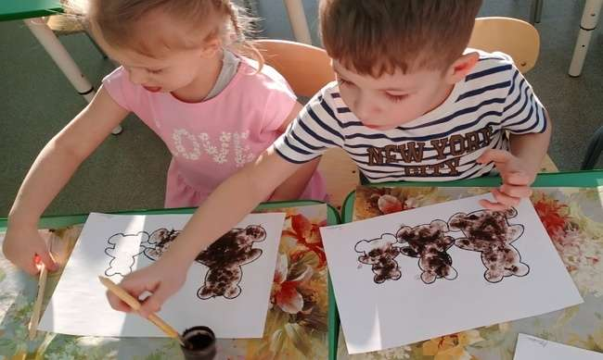
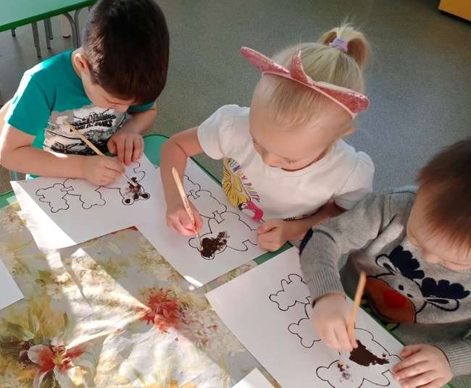
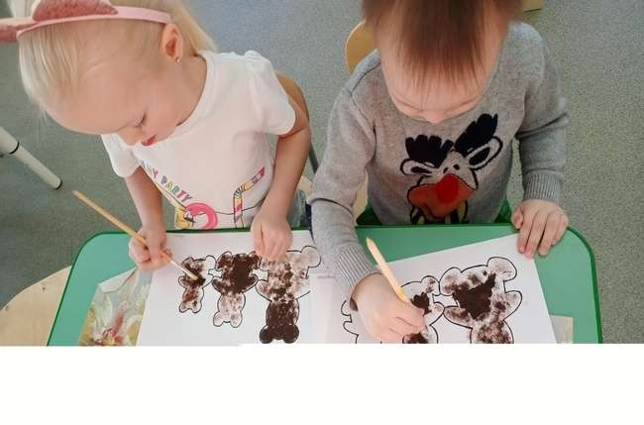
Три медведя
(рисование)

Slide 18
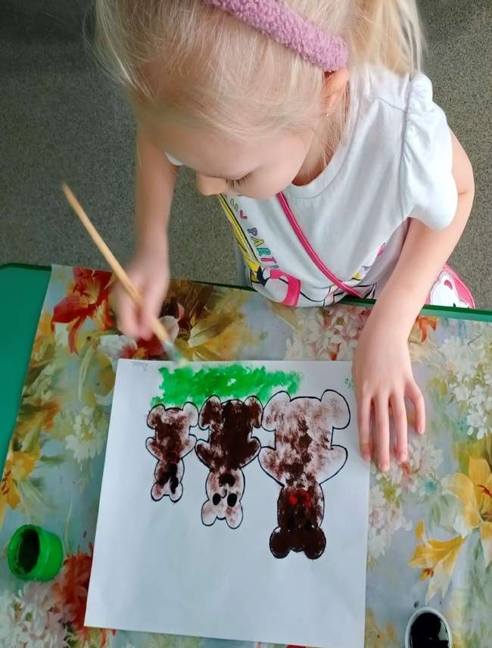
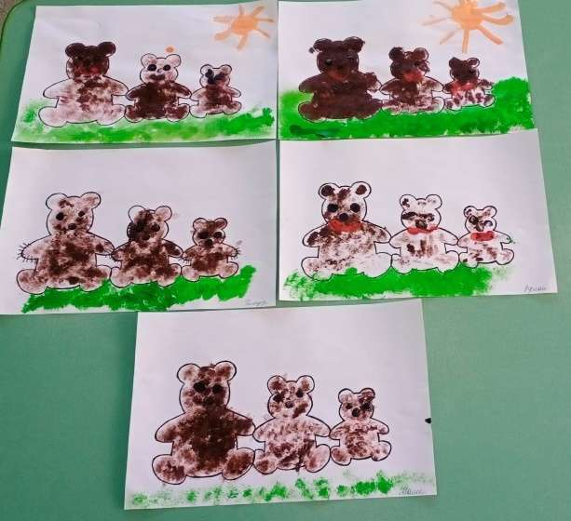
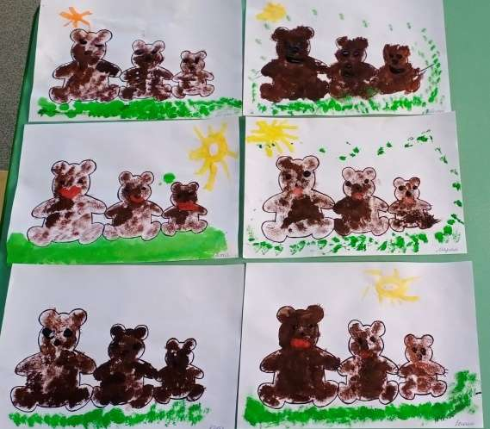
Три медведя
(рисование)

Slide 19

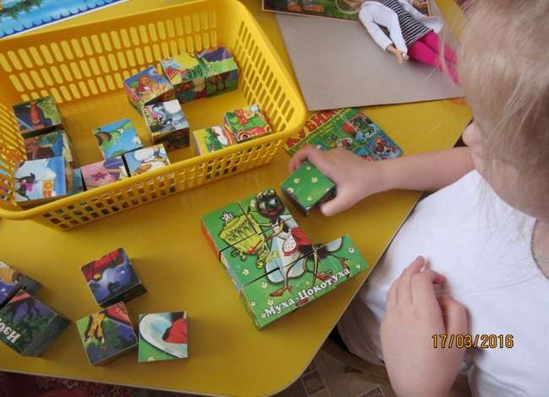
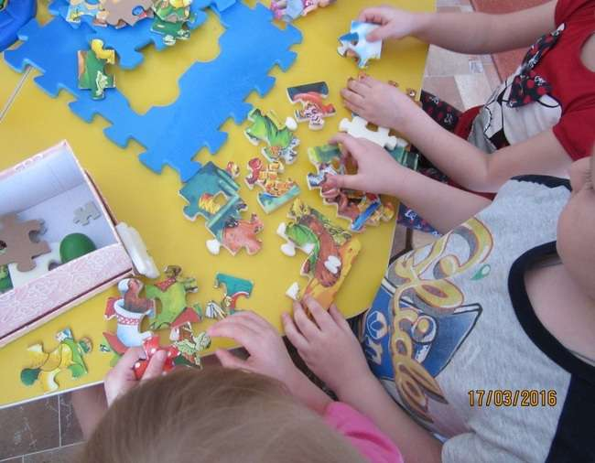
Дидактические игры
по сказкам.

Slide 20
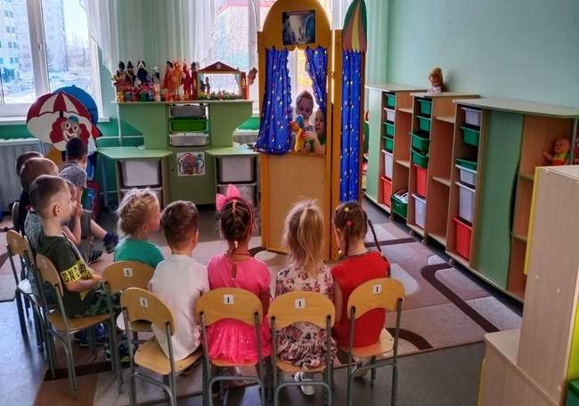
Театрализация по прочитанным книгам

Slide 21
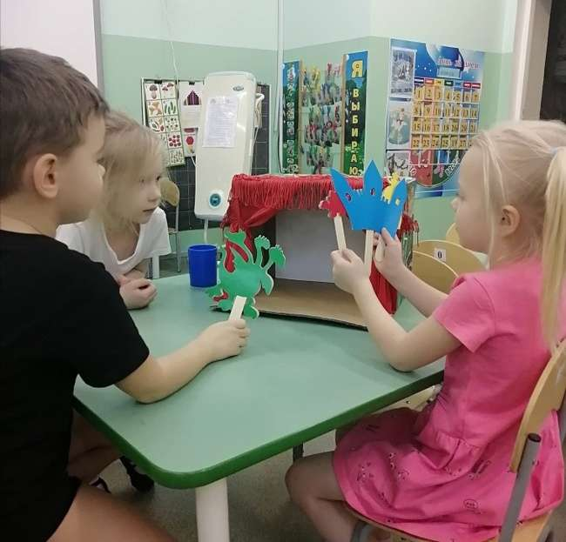
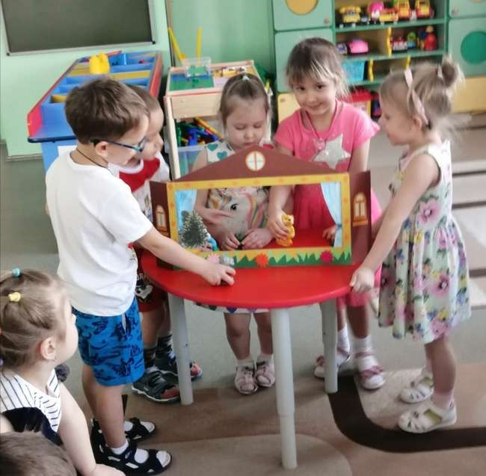
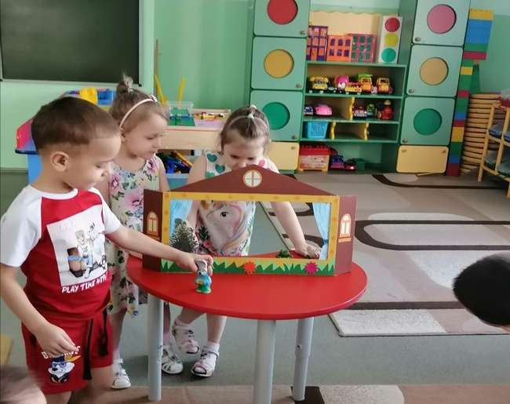
Театрализация

Slide 22
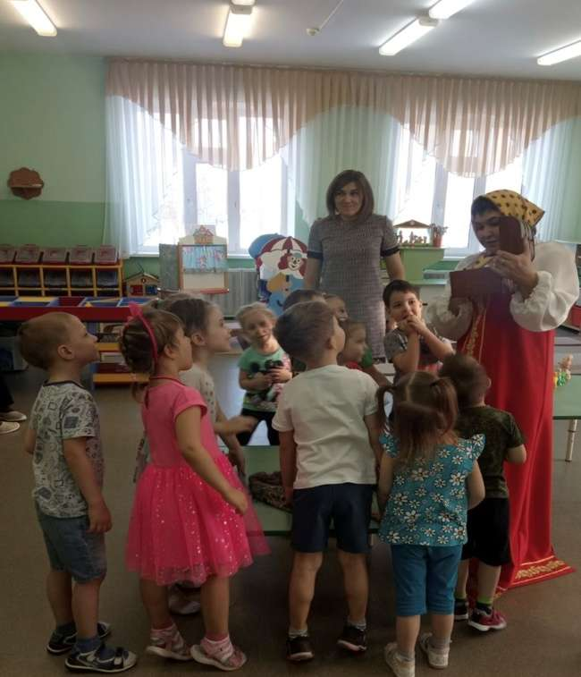
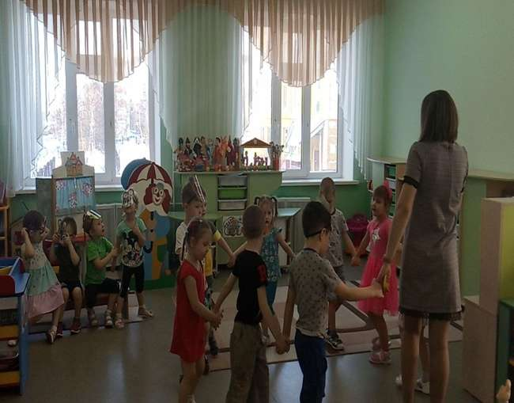
Драматизация сказки «Теремок»

Slide 23
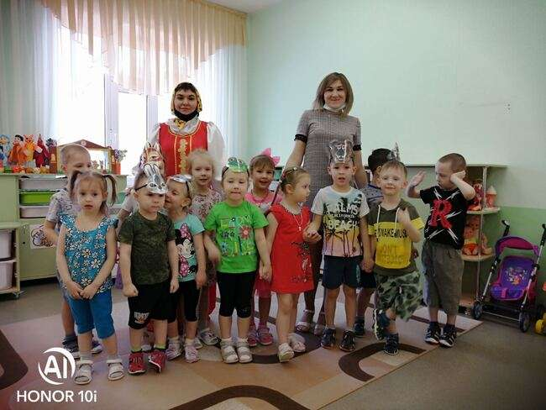
Драматизация сказки «Теремок»

Slide 24

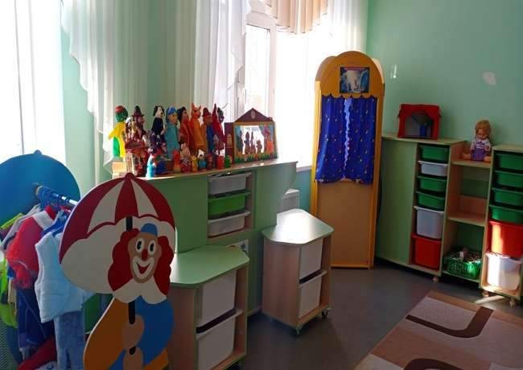

РаР
Работа с родителями
Консультация для родителей:« «»
Участие в пополнении предметно- пространственной среды.

Slide 25

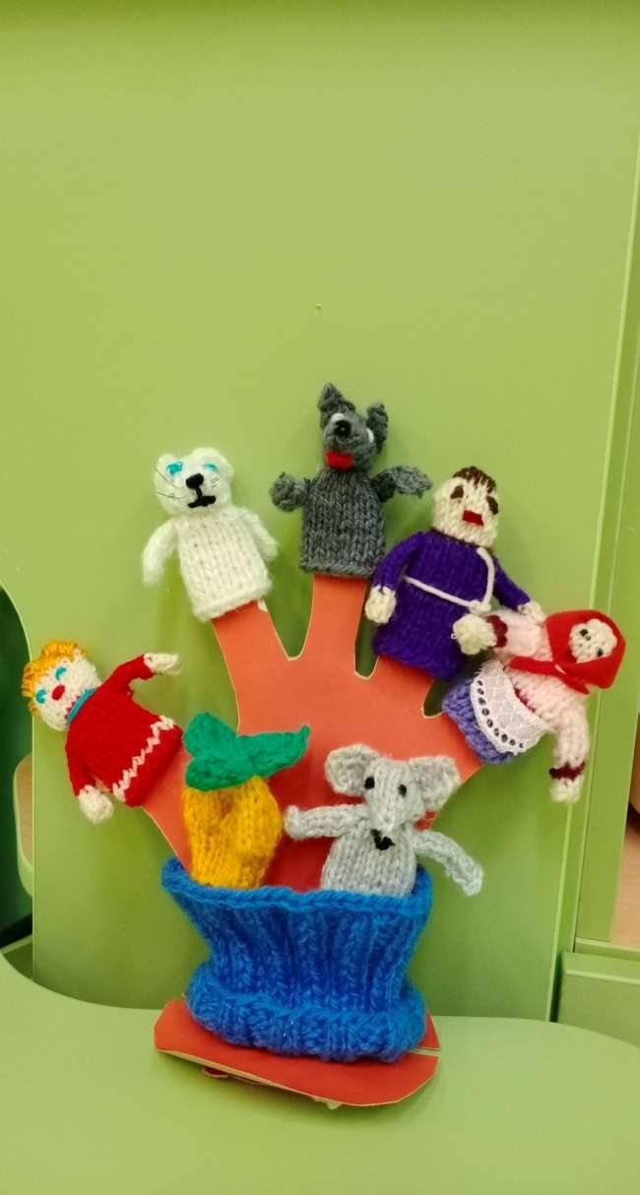
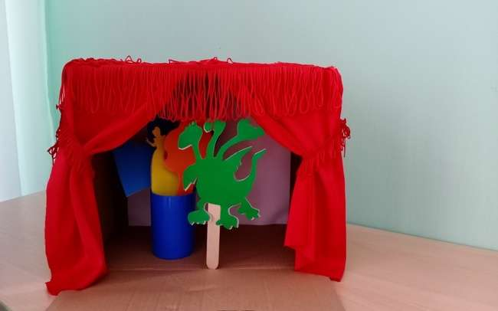
РаР

